Slide 1

Nhóm 1
Project Report
CSW 439

Slide 2

Nhóm 1
Introduction & Data Cleaning
Logistic Regression
Decision Tree
Random Forest
table of
content
KNN
Comparison

Slide 3


Nhóm 1
Tiền xử lý dữ liệu (Data Preprocessing)
Nền tảng xây dựng mô hình phân loại đánh giá khách hàng
Mục tiêu cốt lõi
Làm sạch, hiểu và hợp nhất dữ liệu từ nhiều nguồn khác nhau nhằm chuẩn bị dữ liệu đầu vào
có chất lượng tốt nhất cho việc huấn luyện mô hình.
Sơ đồ quy trình tổng quan (Pipeline)
1.
Load,
Đọc dữ liệu thô
2. Understand
Khám phá & Đánh giá
3. Aggregation
Trích xuất & Tổng hợp
4.
Merge & Dedup
Hợp nhất & Làm sạch
5.
Perfor-
mance Measure-
ment

Slide 4

Nhóm 1
Khám phá cấu trúc dữ liệu
Olist Brazilian E-Commerce - 6 Tập dữ liệu gốc
Reviews
Orders
Products
99.441 dòng
8 cột
Trạng thái, mốc thời gian
32.951 dòng
9 cột
Kích thước, khối lượng, số ảnh
99.224 dòng
7 cột
Điểm số đánh giá, tiêu đề, text
Order Items
Payments
Customers
112.650 dòng
7 cột
Mã sản phẩm, giá bán, phí vận chuyển
103.886 dòng 5 cột
Hình thức thanh toán, số kỳ, giá trị
99.441 dòng
5 cột, Thông vị trí, ID khách hàng

Slide 5
Nhóm 1
3.Đánh giá chất lượng dữ liệu đầu vào
Data Quality Assessment
1. Dữ liệu trùng lặp (Duplicates)
Hoàn hảo: Phát hiện 0 dòng trùng lặp ở cả 6 bảng dữ liệu gốc.
2. Giá trị khuyết thiếu (Missing Values)
Bảng Orders
Thiếu ngày giao hàng thực tế: 2.965 dòng
Thiếu ngày chuyển hàng: 1.783 dòng
Ảnh hưởng trực tiếp đến việc tính toán đặc trưng thời gian giao hàng.
Bảng Reviews
Tỷ lệ khuyết thiếu văn bản rất cao:
Tiêu đề thiếu 88%, Bình luận thiếu 59%.
Bảng Products
Thiếu mô tả, danh mục và ảnh đối với 610 mã sản phẩm.

Slide 6





Nhóm 1
4.Khởi tạo bảng dữ liệu cơ sở
Base DataFrame Creation
Chiến lược: Lấy bảng Reviews làm trọng tâm
Inner Join
Left Join
Reviews
Orders
Customers
Kết quả khởi tạo:
Thu được Base DataFrame ban đầu gồm 98.673 dòng và 18 cột thuộc tính.

Slide 7
Trích xuất đặc trưng tài chính & Vận chuyển
Item & Payment Aggregations
Nhóm 1
Vấn đề: Một đơn hàng (order_id) có thể chứa nhiều mặt hàng và thanh toán qua nhiều lần
→ Cần gom nhóm thành tỷ lệ 1-1.
1.Tổng hợp mặt hàng
Tổng giá trị hàng hóa - total_price
Tổng chi phí vận chuyển - freight_value
2. Tổng hợp thanh toán
Tổng số tiền đã thanh toán - payment_value
Trung bình số kỳ trả góp - payment_installments
Phương thức thanh toán chủ đạo - payment_type (Mode)

Slide 8
Nhóm 1
6.Trích xuất đặc trưng vật lý sản phẩm
Product Aggregations
Tổng hợp theo đơn hàng
1. Liên kết dữ liệu
Thực hiện Left Merge bảng chi tiết đơn hàng với thông tin sản phẩm.
.groupby('order_id').mean()
Khối lượngTB product_weight_g
Số lượng ảnhTB product_photos_qty
Độ dài mô tảTB product_description_lenght
Thể tích trung bình product_volume
2. Kiến tạo đặc trưng mới
Tính toán thể tích vật lý cho từng sản phẩm:
Volume (cm3) = Length × Height × Width

Slide 9
Nhóm 1
Hợp nhất toàn diện & Kết quả
Final Merge & Deduplication
1. Hợp nhất cuối cùng
Ghép Base DataFrame với 3 nhóm thuộc tính vừa trích xuất thông qua khóa chung order_id.
2. Làm sạch trùng lặp
Sử dụng drop_duplicates() loại bỏ toàn bộ đơn hàng lặp để tránh nhiễu mô hình.
Kết Quả Tiền Xử Lý Sẵn Sàng
Kích thước dữ liệu
94.504 Dòng
Sau drop NaN từ
98.673 dòng gốc
Số features
14
Chọn lọc từ 27 thuộc tính
gốc của 6 bảng
Train Set (80%)
75.603 Mẫu
Stratified split
random_state = 42
Test Set (20%)
18.901 Mẫu
Dùng đánh giá
hiệu suất mô hình

Slide 10
Nhóm 1
Logistic Regression

Slide 11
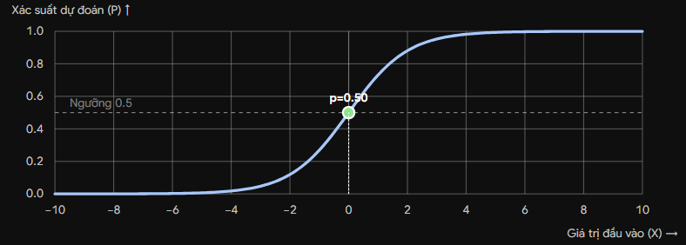


Nhóm 1
Nguyên lý hoạt động
Phương trình tuyến tính: dựa trên các đặc trưng đầu vào (x), trọng số (w) và độ lệch chuẩn (b):
Hàm Sigmoid:

Slide 12
Nhóm 1
Chuẩn hóa dữ liệu
Ví dụ:
Nhà 1: 50m^2, 1 phòng ngủ.
Nhà 2: 100m^2, 2 phòng ngủ.
Nhà 3: 150m^2, 3 phòng ngủ.
Cột “Diện tích”:
Dữ liệu gốc (X): [50, 100, 150]
Cột “Diện tích”:
Sau chuẩn hóa: [-1.22, 0, 1.22]
Cột “Phòng ngủ”:
Dữ liệu gốc (X): [1, 2, 3]
Cột “Phòng ngủ”:
Dữ liệu gốc (X): [-1.22, 0, 1.22]

Slide 13
Nhóm 1
Huấn luyện model

Slide 14
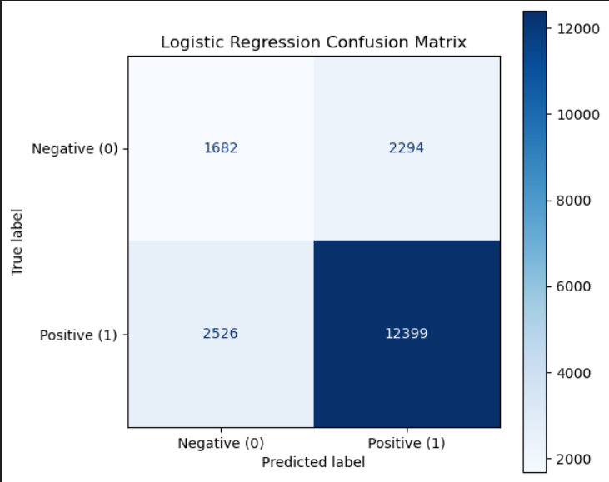
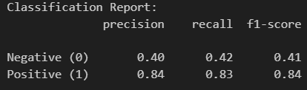
Nhóm 1
Kết quả

Slide 15
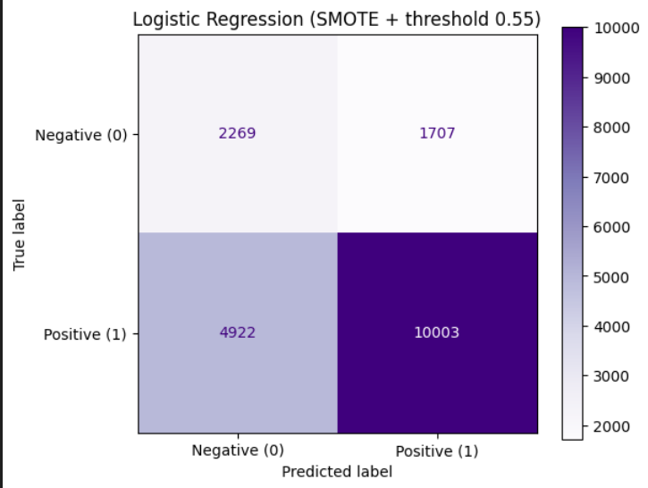
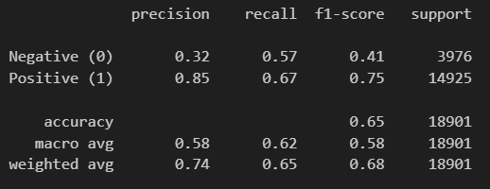
Nhóm 1
Tối ưu: SMOTE + threshold tuning

Slide 16
Nhóm 1
Kết luận
Vấn đề ban đầu: Mô hình đạt độ chính xác (Accuracy) khá cao (74.5%), nhưng bị ảnh hưởng bởi dữ liệu mất cân bằng (nhóm "Vui vẻ" chiếm đa số).
Việc nhận diện nhóm khách hàng "Tức giận" (Recall Nhãn 0) bị hạn chế, ban đầu chỉ đạt 42%.
Phương pháp tối ưu: Áp dụng kỹ thuật sinh dữ liệu SMOTE kết hợp tinh chỉnh ngưỡng Threshold Tuning (0.55) để tập trung giải quyết bài toán thực tế của dự án.
Kết quả đạt được: Tỷ lệ Recall Nhãn 0 đã tăng đáng kể từ 42% lên 57%, giúp doanh nghiệp giảm thiểu tối đa rủi ro bỏ lọt các trải nghiệm tồi tệ của khách hàng.

Slide 17
Nhóm 1
Decision Tree
Model

Slide 18
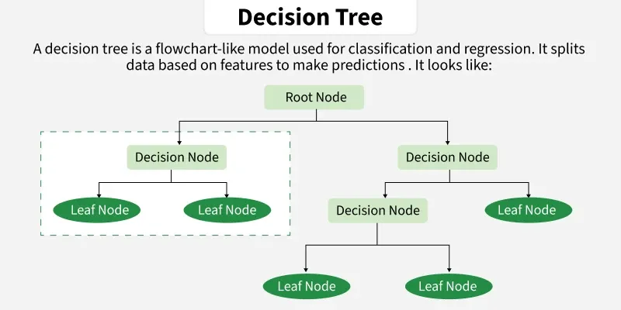
Nhóm 1
Principles of Decision Tree
Rule-based Learning:
Mô hình phân tách dữ liệu qua các nút điều kiện để tạo ra các nhóm đồng nhất.
Tính minh bạch cao: Quy tắc rõ ràng, trực quan, dễ giải thích lý do đằng sau mỗi dự đoán
Ít tiền xử lý: Không yêu cầu phải chuẩn hóa (scaling) hay biến đổi dữ liệu phức tạp trước khi train.
Xử lý lệch lớp: Dùng tham số class_weight='balanced' để tự động tăng trọng số phạt khi dự đoán sai lớp thiểu số (Negative reviews).

Slide 19

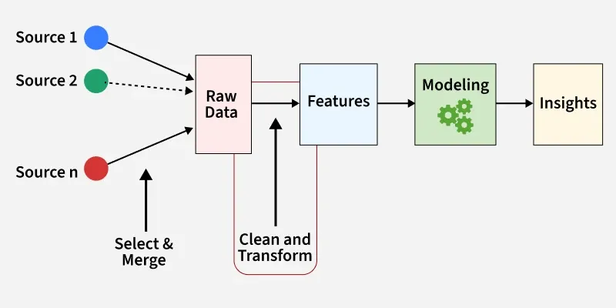


Nhóm 1
Data Preprocessing & Feature Engineering
Đặc trưng Vận hành (Operational)
Trích xuất từ lịch sử giao hàng: số ngày giao thực tế (delivery_days), số ngày bị trễ (delay_days).
Đặc trưng Kỹ thuật (Engineered)
Phân tích áp lực tài chính & vật lý: Tỷ lệ phí ship trên giá trị (freight_ratio), phương thức thanh toán, thể tích hàng (product_volume).
Quy trình Phát triển (Pipeline)
Train (huấn luyện trên dữ liệu cũ) ➔ Predict (dự đoán trên tập test)
➔ Evaluate (đánh giá hiệu năng).

Slide 20
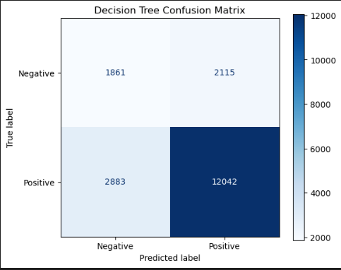
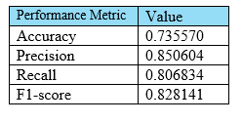
Nhóm 1
Decision Tree Performance (Baseline)
Model đạt Precision và Recall ở mức khá, cho thấy khả năng dự đoán lớp Positive tốt.
Tuy nhiên, Confusion matrix cho thấy vẫn còn nhầm một phần mẫu Negative sang Positive.
Do dữ liệu có xu hướng lệch lớp, Accuracy chỉ nên đọc cùng Precision, Recall và F1-score để có cái nhìn toàn diện.

Slide 21
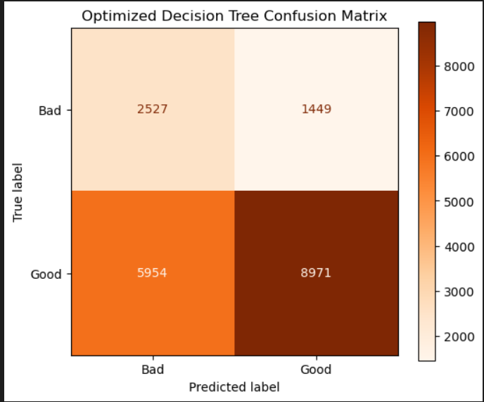
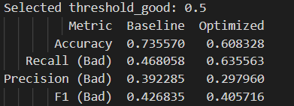
Nhóm 1
Tối ưu phát hiện đánh giá Xấu bằng Decision Tree
Chia train thành fit/validation theo stratify.
Tìm cấu hình Decision Tree tốt nhất thỏa Recall (Bad) >= 0.55.
Tìm threshold dự đoán tốt nhất (trong nhóm thỏa recall) để tối đa Accuracy.

Slide 22
Nhóm 1
Conclusion & Insights
Decision Tree đóng vai trò là Baseline Model cung cấp logic phân loại trực quan. Ở phiên bản tối ưu , mô hình được điều chỉnh để ưu tiên phát hiện mẫu Negative, giúp Recall (Bad) tăng từ 0.468 lên 0.636 nhưng Accuracy giảm từ 0.736 xuống 0.608. Vì vậy, đánh giá hiệu năng cần ưu tiên Recall và Confusion Matrix thay vì chỉ dựa vào Accuracy.

Slide 23
Nhóm 1
Random Forest
Model

Slide 24
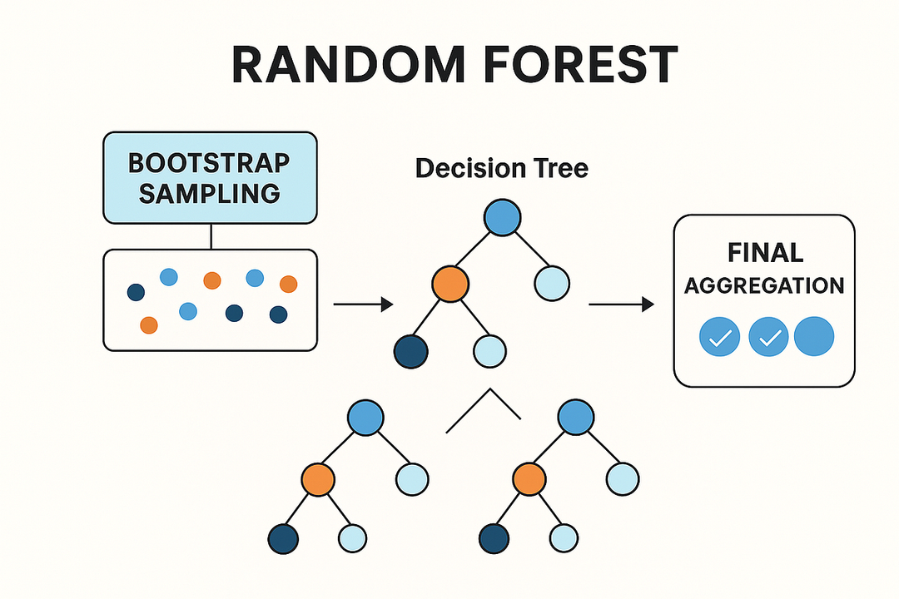
Nhóm 1
Nguyên Lý Hoạt Động Của Random Forest
Học Nhóm (Ensemble Learning)
Xây dựng dựa trên sự kết hợp của nhiều Cây quyết định (Decision Trees). Kết quả cuối cùng là sự biểu quyết đa số từ các cây.
Bootstrap Aggregation (Bagging): Huấn luyện trên các tập dữ liệu con ngẫu nhiên giúp giảm hiện tượng quá khớp (overfitting).
Feature Randomness: Tại mỗi nút phân nhánh, chỉ xem xét một nhóm ngẫu nhiên các đặc trưng để tránh sự trùng lặp giữa các cây.
Xử lý Mất cân bằng: Dùng class_weight='balanced' tự động tăng trọng số hình phạt cho lớp thiểu số (đánh giá xấu).

Slide 25


Nhóm 1
Tiền Xử Lý Dữ Liệu & Kỹ Nghệ Đặc Trưng (Feature Engineering)
Đặc Trưng Vận Hành
Các chỉ số cốt lõi từ dữ liệu giao hàng:
delivery_days: Số ngày giao thực tế
delay_days: Số ngày trễ thực tế
product_volume: Thể tích sản phẩm
Đặc Trưng Mở Rộng
Khai thác khía cạnh tài chính:
freight_ratio: Tỷ lệ Phí ship / Giá trị SP (Áp lực tài chính).
payment_type: Phương thức thanh toán chính.
Luồng Xử Lý Cốt Lõi
Quy trình triển khai mô hình:
Train: Huấn luyện trên tập lịch sử.
Predict: Dự đoán trên tập dữ liệu mới.
Evaluate: Đánh giá hiệu năng thực tế.

Slide 26
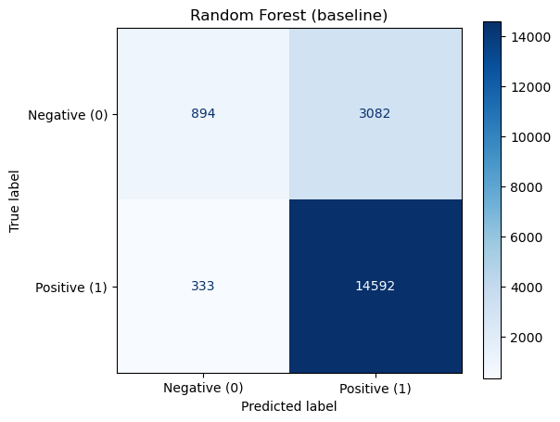
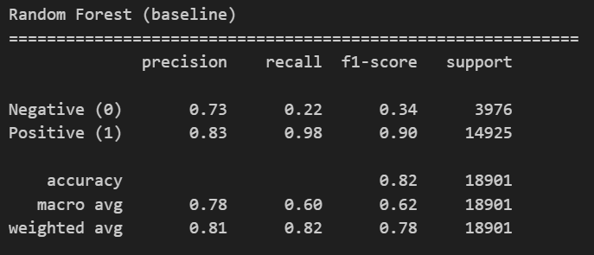
Nhóm 1
Mô Hình Mặc Định (Ngưỡng 0.5)

Slide 27
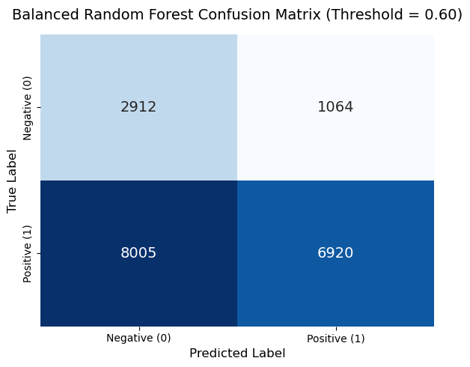
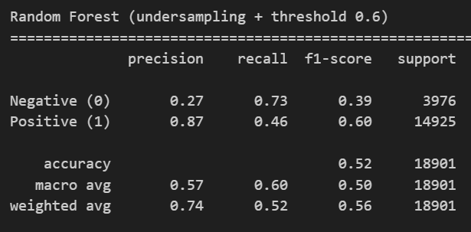
Nhóm 1
Tối Ưu Hóa Bằng Phương Pháp Điều Chỉnh Ngưỡng (Threshold Tuning)

Slide 28
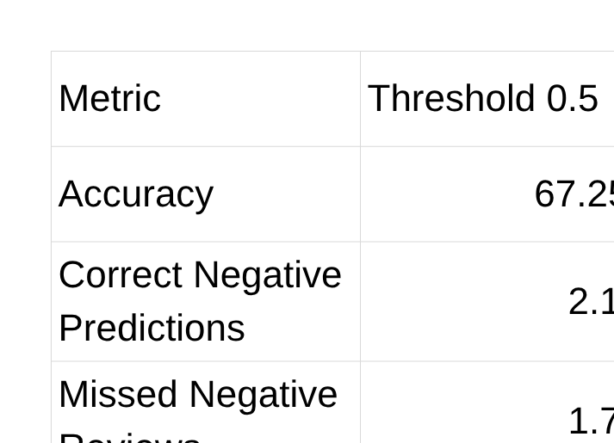
Nhóm 1
Threshold Tuning
Giải pháp: Sử dụng predict_proba(). Hạ mức tin cậy của việc dự đoán "Hài lòng" xuống ngưỡng 0.65 (Chỉ đoán khách hài lòng nếu độ tự tin > 65%, ngược lại xếp vào nhóm có nguy cơ).

Slide 29
Nhóm 1
Kết luận
Bằng cách áp dụng kỹ thuật giảm mẫu ngẫu nhiên (Undersampling) kết hợp điều chỉnh ngưỡng quyết định về 0.6, mô hình Balanced Random Forest đã cải thiện vượt bậc hiệu quả phát hiện rủi ro từ khách hàng không hài lòng. Mô hình nhận diện chính xác đến 2.912 đánh giá tiêu cực (độ nhạy lớp tiêu cực đạt 73.24%) và chỉ còn bỏ sót 1.064 trường hợp. Mặc dù việc tối ưu hóa này làm giảm độ chính xác tổng thể xuống 52.02% và tăng số lượng cảnh báo nhầm (False Warnings) lên 8.005, đây vẫn là giải pháp thực tế hơn để doanh nghiệp chủ động chăm sóc khách hàng và giảm thiểu rủi ro rời bỏ.

Slide 30
Nhóm 1
KNN Model
Olist Review Prediction
k-nearest neighbor

Slide 31
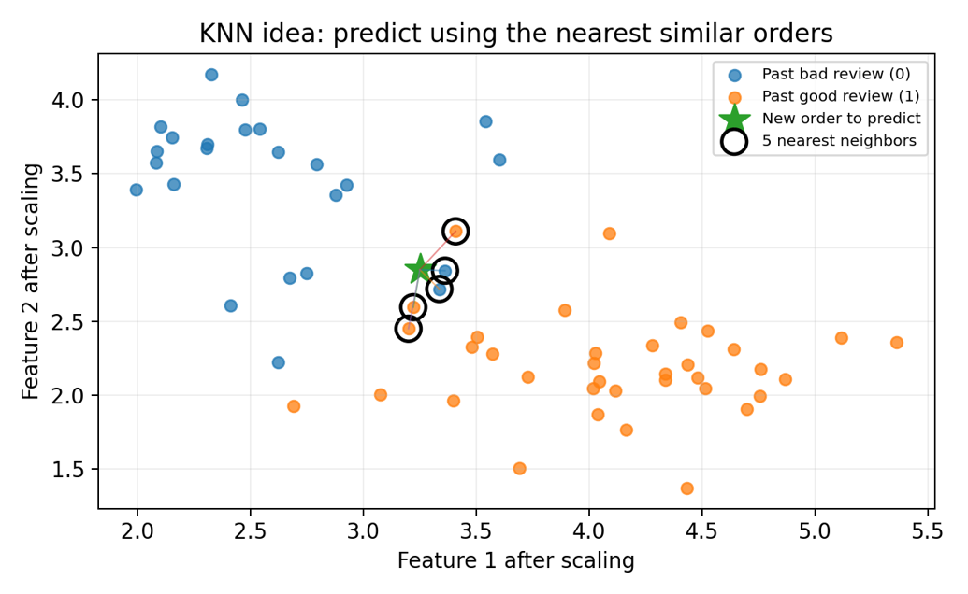
Nhóm 1
What is KNN?

Slide 32
Nhóm 1
Training the Model
n = 15
weights = distance

Slide 33
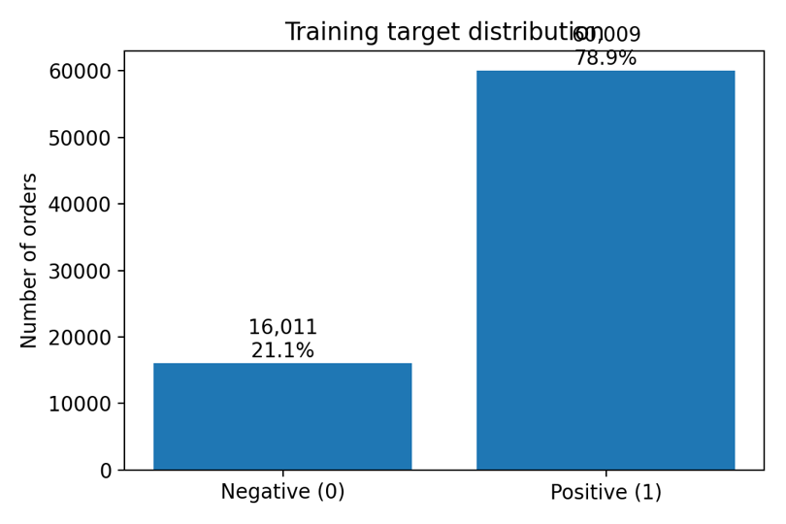
Nhóm 1
Training the Model

Slide 34
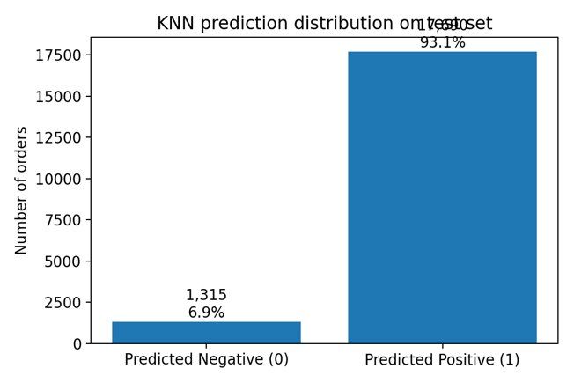
Nhóm 1
Training the Model
75,603
Training orders
18,901
Training orders

Slide 35
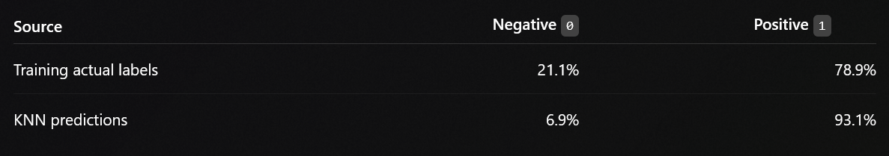
Nhóm 1
Training the Model

Slide 36
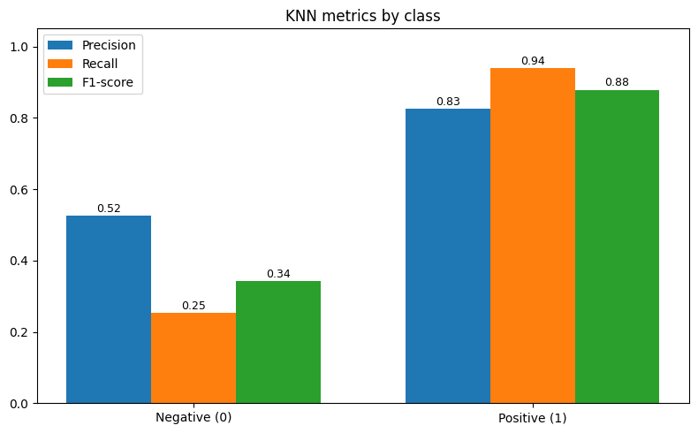
Nhóm 1
Result

Slide 37
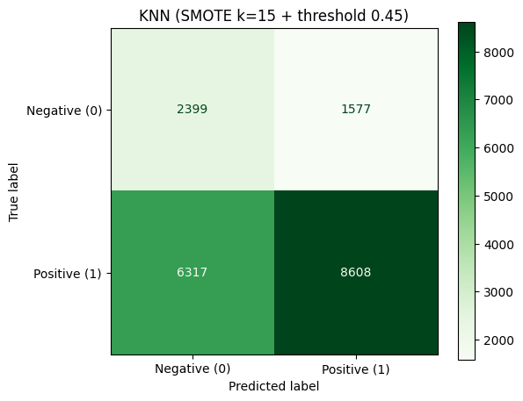
Nhóm 1
Result
Kết hợp với SMOTE + Threshold 0.45
2399 review xấu được dự đoán đúng.
1577 review xấu bị dự đoán nhầm thành review tốt.
6317 review tốt bị cảnh báo nhầm thành review xấu.
8608 review tốt được dự đoán đúng.

Slide 38
Nhóm 1
Conclusion
Kết luận KNN (sau cải thiện)
Baseline (k=5): model đạt accuracy ~81.79%, dự đoán đúng phần lớn test set. Nhưng recall class 0 chỉ ~23.21% — bỏ sót gần 77% review xấu, vì KNN bị thiên về class đa số (Positive) trên dữ liệu mất cân bằng.

Slide 39
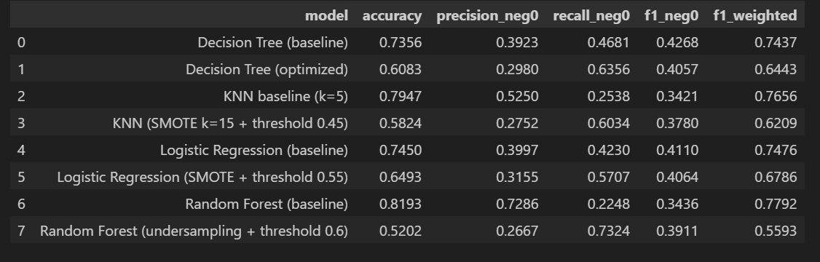
Nhóm 1
Menu
About Us
@reallygreatsite
So sánh tổng hợp các mô hình

Slide 40
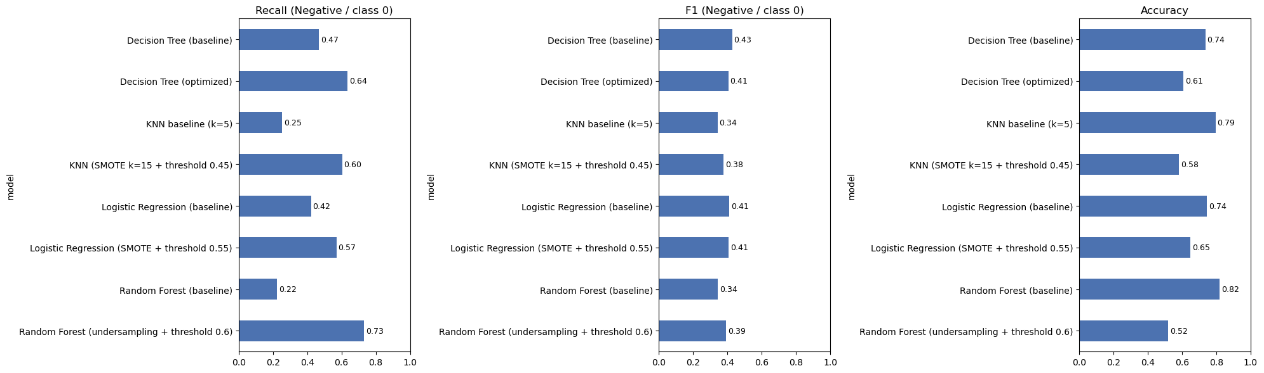
Nhóm 1
Menu
About Us
@reallygreatsite
So sánh tổng hợp các mô hình

Slide 41
Nhóm 1
Kết luận
Tất cả 4 mô hình dùng chung 14 features và cùng tập train/test. Kết quả cho thấy một sự đánh đổi rõ ràng giữa Accuracy/Precision và Recall của class 0 (review xấu) — đúng với bản chất bài toán cảnh báo sớm trên dữ liệu mất cân bằng.
Accuracy / Precision cao nhất (ít báo động giả): Random Forest (baseline) mạnh nhất — accuracy ≈ 0.82, precision class 0 ≈ 0.73. Nhưng recall class 0 chỉ ≈ 0.22, tức bỏ sót gần 78% review xấu.
Bắt được nhiều review xấu nhất (Recall class 0):Random Forest (undersampling + threshold 0.60) đạt recall ≈ 0.73, cao nhất toàn bộ, đổi lại accuracy giảm còn ≈ 0.52. Hai lựa chọn cân bằng hơn: Decision Tree (optimized) recall ≈ 0.64 (acc ≈ 0.61) và KNN (SMOTE + threshold) recall ≈ 0.60 (acc ≈ 0.58).
Cân bằng tốt nhất (F1 class 0): các baseline đơn giản lại cho F1 class 0 tốt nhất — Decision Tree baseline ≈ 0.43, Logistic Regression baseline ≈ 0.41.

Slide 42
Nhóm 1
Question
Tại sao KHÔNG cần chuẩn hóa dữ liệu cho Decision Tree & Random Forest ?
Chia theo ngưỡng (Thresholds): Thuật toán chỉ tìm điểm cắt trên từng biến độc lập (VD: Tuổi > 30), không gộp chung các biến lại với nhau.
Không đo khoảng cách: Quyết định dựa trên logic phân nhánh (If-Else), hoàn toàn bỏ qua khoảng cách không gian hình học.
Bất chấp thang đoSự chênh lệch đơn vị lớn (Triệu VNĐ vs Ngày) không ảnh hưởng đến cấu trúc cây phân lớp.

Slide 43
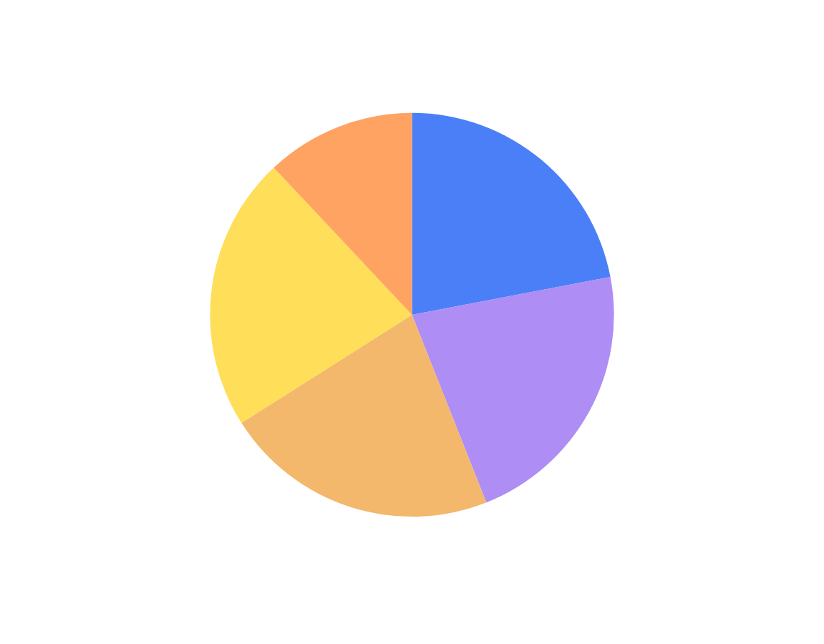
Nhóm 1
Mức độ đóng góp của từng thành viên
Trần Quốc An — 22%
Train model, làm slide, thuyết trình
Lê Minh Trí — 22%
Train model, làm slide, thuyết trình
Nguyễn Phúc Hậu — 22%
Train model, làm slide, thuyết trình
Đặng Cao Cường — 22%
Train model, làm slide, thuyết trình
Lê Triết Huân — 12%
Xử lý data

Slide 44
Nhóm 1
thank you

